Slide 1
NỀN DÂN CHỦ XÃ HỘI CHỦ NGHĨA (tiết 1)

Slide 2
BẢN CHẤT CỦA NỀN DÂN CHỦ XÃ HỘI CHỦ NGHĨA

Slide 3
Dân chủ
Quyền lực thuộc về nhân dân
Quyền làm chủ của nhân dân trong lĩnh vực đời sống xã hội của đất nước
DÂN CHỦ
Một hình thức nhà nước gắn với giai cấp thống trị, mang bản chất giai cấp

Slide 4
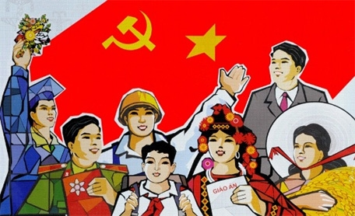
Chính quyền nhà nước của giai cấp công nhân và nhân dân lao động thành lập là nền tảng cho sự ra đời của nền dân chủ XHCN
Nền dân chủ XHCN hình thành đánh dấu bước phát triển mới về bản chất so với các nền dân chủ trước đó

Slide 5
Về bản chất, nền dân chủ xã hội chủ nghĩa là nền dân chủ của quảng đại quần chúng nhân dân, được thực hiện chủ yếu bằng nhà nước, dưới sự lãnh đạo của Đảng Cộng sản
Nền dân chủ XHCN mang bản chất giai cấp công nhân
Nền dân chủ XHCN có cơ sở kinh tế là chế độ công hữu về tư liệu sản xuất
Thể hiện
Nền dân chủ XHCN lấy hệ tư tưởng Mác - Lê-nin làm nền tảng tinh thần của xã hội
Dân chủ XHCN là nền dân của nhân dân lao động
Dân chủ XHCN gắn liền với pháp luật, kỉ luật, kỉ cương

Slide 6
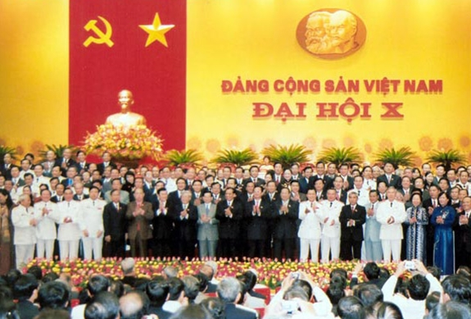
Nền dân chủ XHCN mang bản chất giai cấp công nhân
Bản chất GCCN của nền dân chủ XHCN thể hiện ở sự lãnh đạo của GCCN thông qua chính đảng của mình là Đảng Cộng sản nhằm thực hiện quyền lực và lợi ích của GCCN, toàn thể nhân dân lao động

Slide 7
Nền dân chủ XHCN có cơ sở kinh tế là chế độ công hữu về tư liệu sản xuất
Nền dân chủ XHCN được xây dựng trên nền tảng của chế độ công hữu về những tư liệu sản xuất chủ yếu. GCCN và nhân dân lao động làm chủ nền sản xuất và chi phối mọi mặt hoạt động của đời sống xã hội.

Slide 8
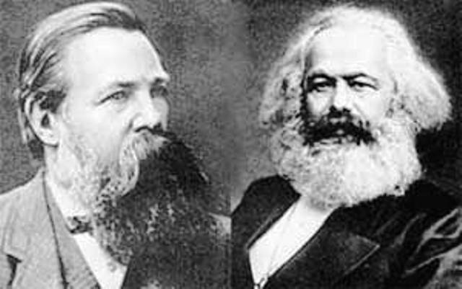
Nền dân chủ XHCN lấy hệ tư tưởng Mác - Lê-nin làm nền tảng tinh thần của xã hội
Trên cơ sở chủ nghĩa Mác -Lênin, GCCN và nhân dân lao động sẽ làm chủ đời sống tinh thần của toàn xã hội.

Slide 9
Dân chủ XHCN là nền dân của nhân dân lao động
Trong chế độ XHCN mọi người đều đều được hưởng quyền dân chủ, chăm lo nâng cao trình độ dân trí, tạo điều kiện thực tế để mọi người thực hiện quyền dân chủ của mình. Nhà nước XHCN – cơ quan quyền lực của nhân dân – do nhân dân lập ra, hoạt động vì lợi ích của toàn thể nhân dân lao động.

Slide 10
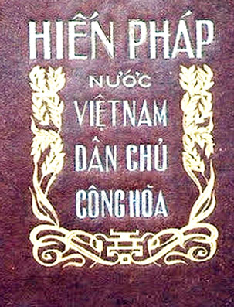
Dân chủ XHCN gắn liền với pháp luật, kỉ luật, kỉ cương
DCHXHCN không thể thực hiện được nếu những hành vi gây tác hại đến quyền dân chủ của nhân dân không được xử lí kịp thời đúng đắn.

Slide 11
2. Xây dựng nền dân chủ xã hội chủ nghĩa ở Việt Nam
b) Nội dung cơ bản của dân chủ trong lĩnh vực chính trị
Mọi quyền lực thuộc về nhân dân, trước hết là nhân dân lao động

Slide 12
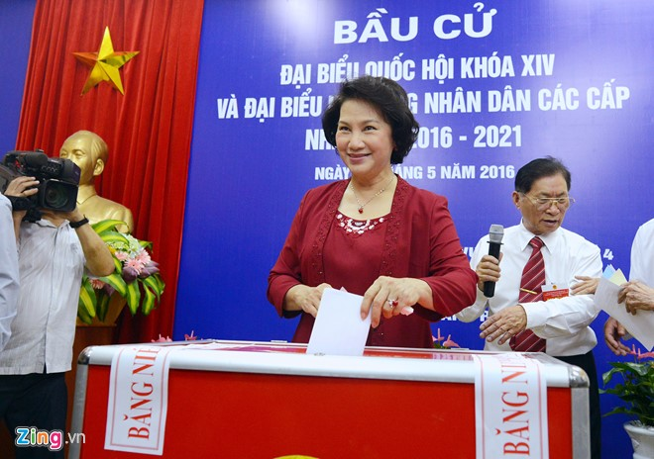
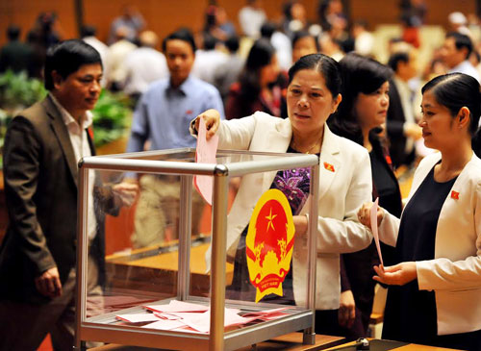
Nhân dân bỏ phiếu bầu cử Quốc hội theo nhiệm kỳ

Slide 13
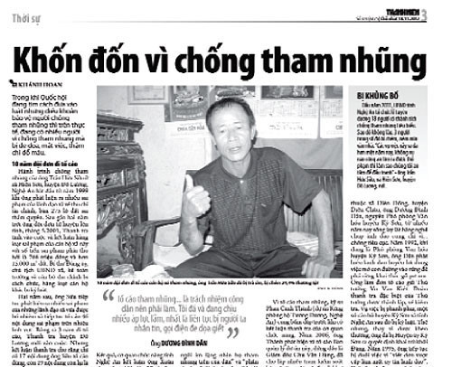
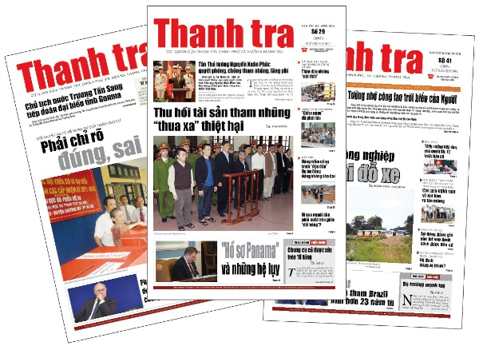
Các phương tiện thông tin đại chúng như báo chí,tivi…đưa các thông tin chống tiêu cực xã hội : tham ô,tham nhũng

Slide 14
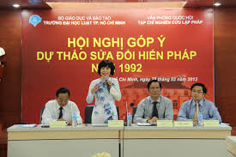
Tham gia góp ý dự thảo hiến pháp,pháp luật

Slide 15
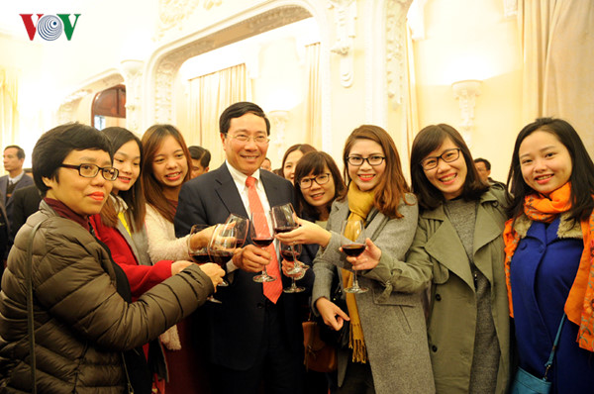
Những buổi gặp mặt trực tiếp giữa nhân dân và nhà nước để có thể bày tỏ ý kiến , quan điểm với nhau

Slide 16
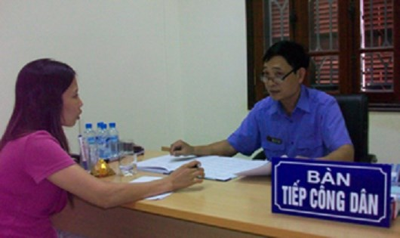
Nhân dân có thể tố cáo,khiếu nại lên các tổ chức cấp cao đối với những hành vi trái pháp luật của các tổ chức cá nhân hoạt động trong nhà nước

Slide 17
Dân chủ trong lĩnh vực chính trị được thể hiện trước hết những quyền sau đây của công dân
Quyền bầu cử và ứng cử vào các cơ quan quyền lực Nhà nước,các tổ chức chính trị - xã hội
Quyền tham gia quản lí nhà nước và xã hội,tham gia thảo luận các vấn đề chung của Nhà nước và địa phương
Quyền kiến nghị với các cơ quan Nhà nước,biểu quyết khi Nhà nước tổ chức trưng cầu ý dân
Quyền được thông tin,tự do ngôn luận,tự do báo chí

Slide 18
CÂU HỎI
Xây dựng nền dân chủ xã hội chủ nghĩa ở Việt Nam dựa trên những lĩnh vực nào?
Kinh tế, văn hóa, chính trị
Kinh tế, chính trị
Kinh tế, chính trị, văn hóa, xã hội
Không có lĩnh vực nào

Slide 19
2. Nội dung cơ bản của dân chủ XHCN trong lĩnh vực chính trị là mọi quyền lực thuộc về ai?
Nhà nước
Nhân dân lao động
Công nhận
Tầng lớp trí thức tiểu tử sản

Slide 20
Câu 1: Bản chất của nền dân chủ XHCN được thể hiện qua bao nhiêu phương diện?
A 1
B 3
C 5
D 7

Slide 21
Câu 2: Sự ra đời và phát triển của nền dân chủ XHCN dựa trên …
A Chính quyền nhà nước của giai cấp công nhân và nhân dân lao động được thành lập
B Chính quyền nhà nước của giai cấp công dân và nhân dân lao động được thành lập
C Chính quyền nhà nước vô sản
D Chính quyền của Tư bản chủ nghĩa và nông dân

Slide 22
Câu 3: Bản chất giai cấp công nhân của nền dân chủ XHCN thể hiện ở…
A Sự lãnh đạo thông qua công nhân
B Sự lãnh đạo thông qua chính Đảng của giai cấp công nhân
C Sự lãnh đạo thông qua chính phủ lâm thời của công nhân
D Sự lãnh đạo thông qua Đảng của giai cấp công nhân

Slide 23
Câu hỏi soạn bài
Những biểu hiện về mặt bản chất của nền dân chủ XHCN?
Hãy nêu nội dung cơ bản của dân chủ trong lĩnh vực chính trị?
Theo em, dân chủ và tập trung, dân chủ và tự do, dân chủ và pháp luật có mâu thuẫn với nhau không? Tại sao?

